Slide 1
Comitê Gestor de TIC (CGTIC)
NoVEMBRO/2012

Slide 2
Pauta da reunião – NOVEMBRO/2012
Portfólio de Projetos TIC
Gestão de Demandas
Portal CGTIC
Fatos Relevantes

Slide 3
portfólio de tic

Slide 4
gestão de demandas

Slide 5
Processo de demanda
Aprovação
Priorização
Execução
Levantamento
Quem? | Gerência de Relacionamento + Demandante | CGTIC | CGTIC | SETIC
Como? | Estudo de Viabilidade e Relevância | Defesa da Demanda | Utilização de Critérios Técnicos | Portfólio de TIC

Slide 6
Critérios de priorização das demandas
Complexidade
Determinação Legal e da Administração
CNJ
CNJ
Alta
Baixa
Sem determinação legal
Com determinação legal
Com determinação legal e com prazo
Prazo
CNJ
Maior que 12 meses
De 3 a 12 meses
Menor que 3 meses
Impacto na Organização
0.
Sem impacto
Usuário Interno (área meio)
Usuário Interno (área fim)
Usuário Interno (todos)
Usuários Externos
Usuários Internos e Externos
Relevância Estratégica
CNJ
Sem contribuição
Contribuição Indireta
Contribuição Direta
Situação de Implementação
CNJ
0.
não iniciado
de 0% a 25% concluído
de 25% a 50% concluído
de 50% a 75% concluído
mais que 75% concluído
Retorno sobre o investimento
0.
Sem retorno financ. ou fluxo de trabalho
Foco no retorno financeiro
Foco na melhoria do fluxo de trabalho
Foco em ambos
Fonte: www.cnj.jus.br

Slide 7
Critérios de priorização das demandas
Critério
Peso
Complexidade | 2
Determinação Legal | 5
Prazo | 4
Impacto na Organização | 4
Relevância Estratégica | 4
Retorno sobre o Investimento | 3
Situação de Implementação | 4
Fórmula
ITR = Índice Técnico de Relevância
ITR = (Critério 1 x peso +... + Critério 7 x peso) = Resultado / Soma dos pesos
0 < ITR < 5

Slide 8
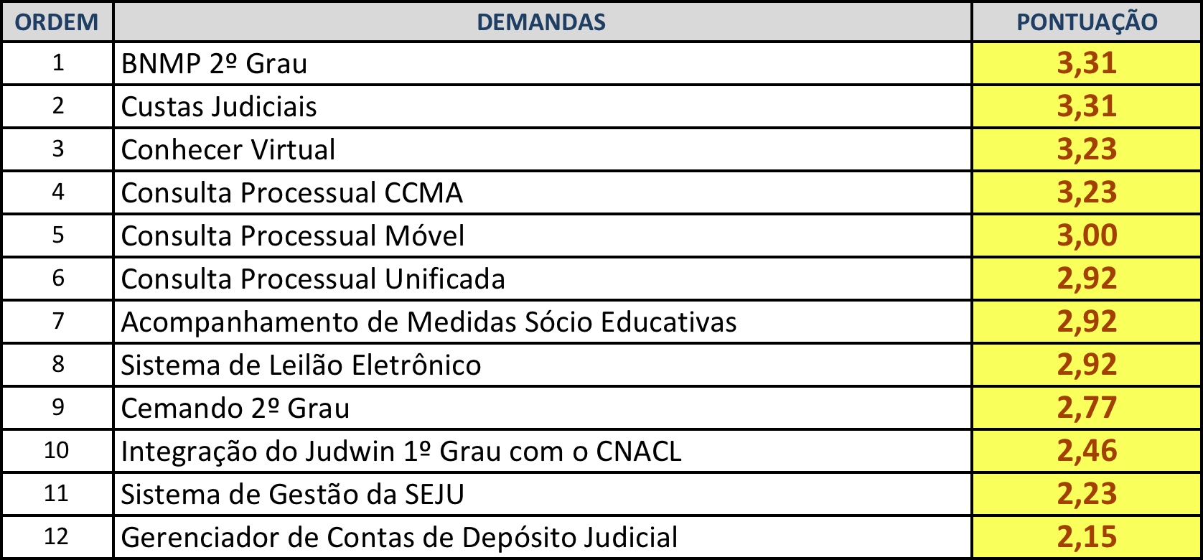
Sistemas judiciais

Slide 9
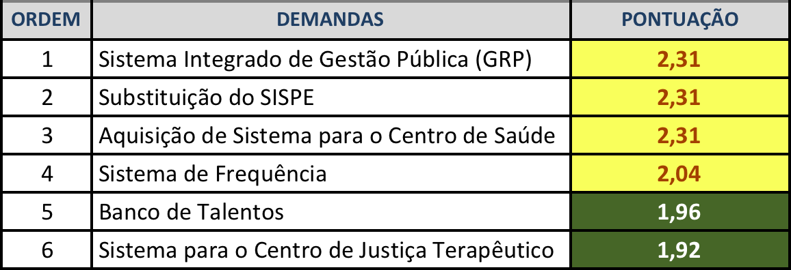
Sistemas administrativos

Slide 10
Gestão de conhecimento

Slide 11
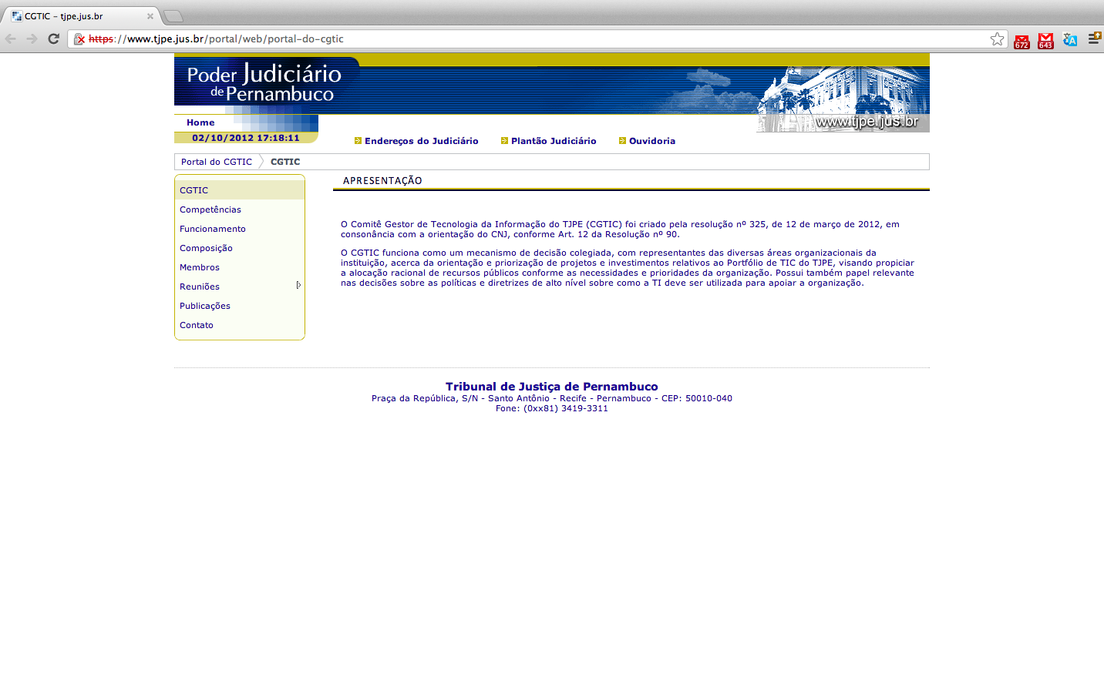
Portal cgtic

Slide 12
Fatos relevantes

Slide 13
Fatos relevantes
Rotatividade de servidores na SETIC
Julho/12 a Novembro/12: +15 profissionais
DISIS (70 profissionais)
10 exonerações (analistas e programadores)
Sendo 3 chefes de unidade, 3 líderes de projeto
Principais Projetos Afetados:
PJe (3), Audiência Digital (4), BI (1), BNMP (1)
Expectativa de mais 3 exonerações em 2012

Slide 14
Fatos relevantes
Consulta Processual (Reclamação OAB)
Problemas de Segurança e Indisponibilidade dos Serviços SICASE, PJe, Antecedentes Criminais, Portal
Projeto: Consulta Processual para Advogados
Mudança na numeração telefônica
Redução de custos com a adesão ao projeto PE Conectado
Lançamento Política de Segurança (Fev/13)
Recomendação do Cerimonial (agenda de eventos)

Slide 15
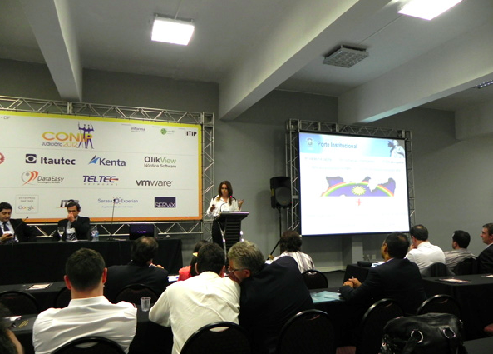
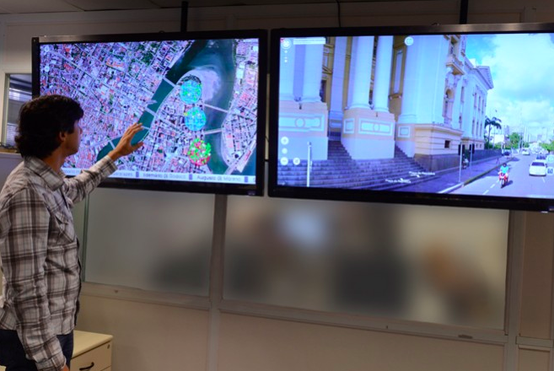
Fatos relevantes
Palestrante no CONIP’2012
Matéria INFO Exame

